Slide 1
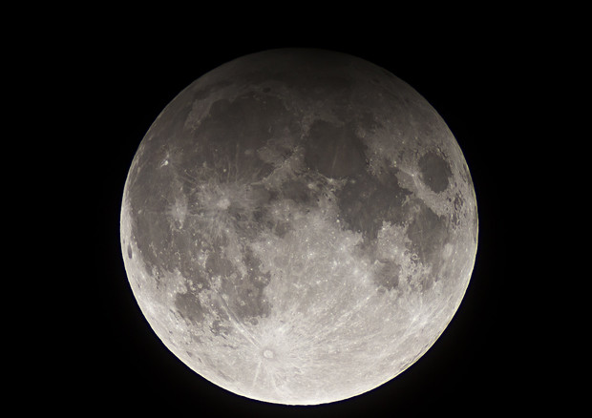
Osservazioni del cielo di Anna Palmese 2 B capoluogo
La Luna sulla sua superficie ha dei buchi chiamati crateri.
Sulla Luna non puoi camminare ma fluttuare perché la forza di gravità è assente.

Slide 2
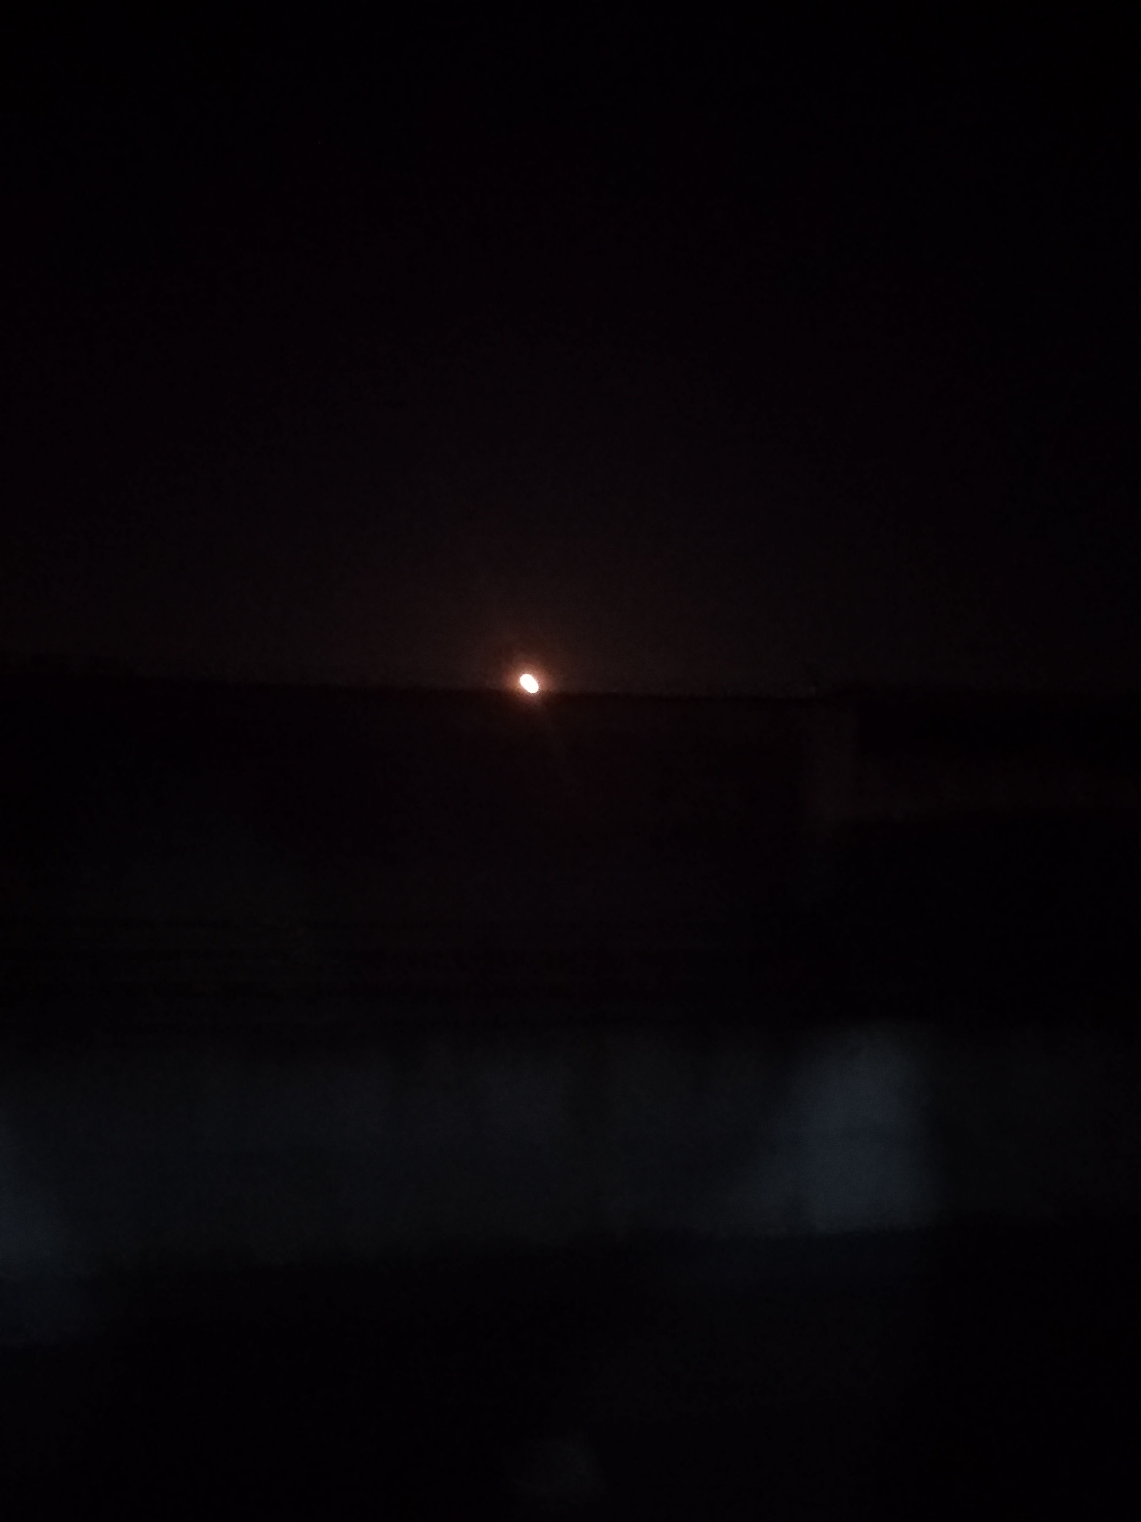
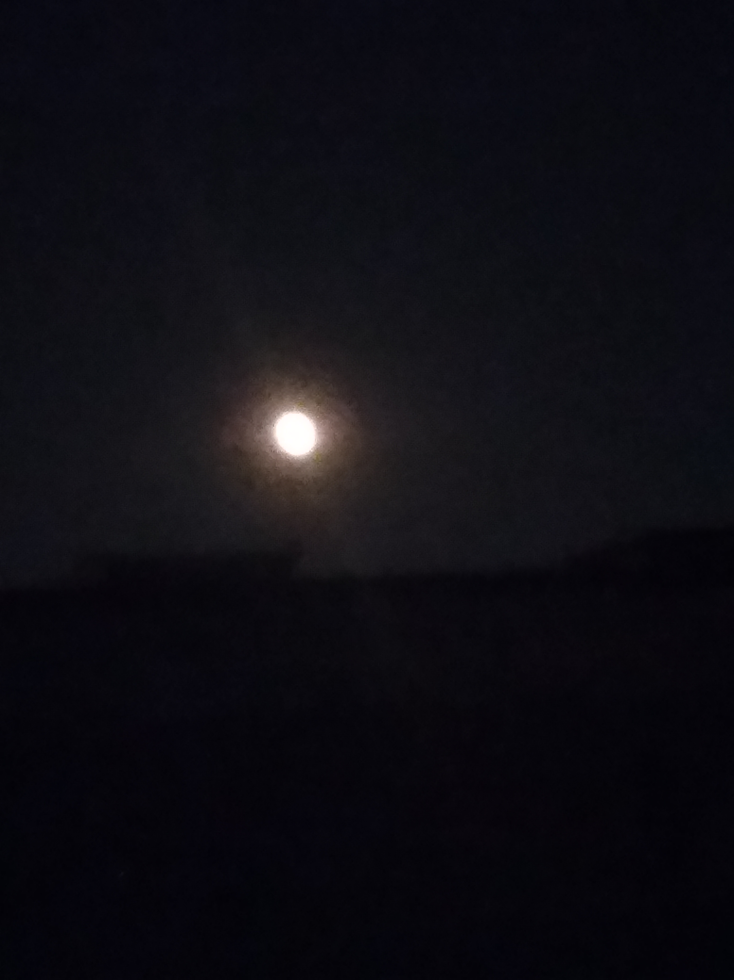
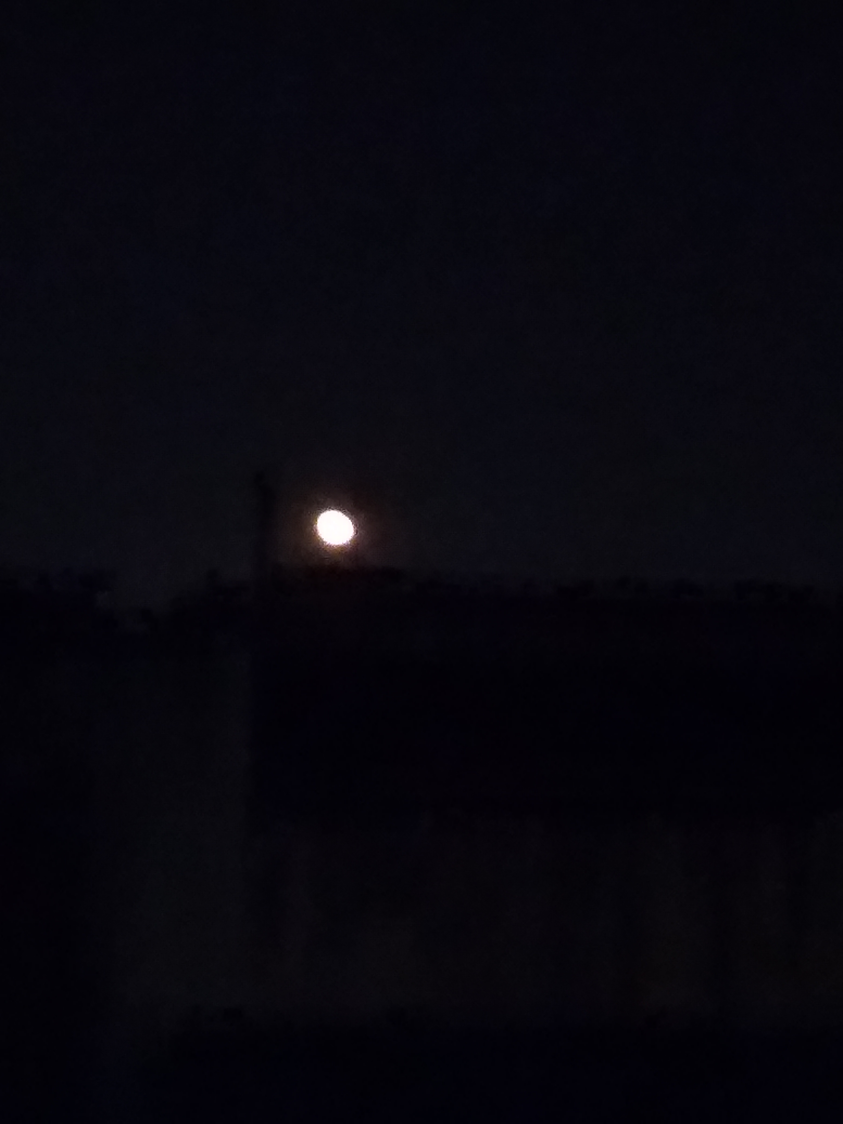
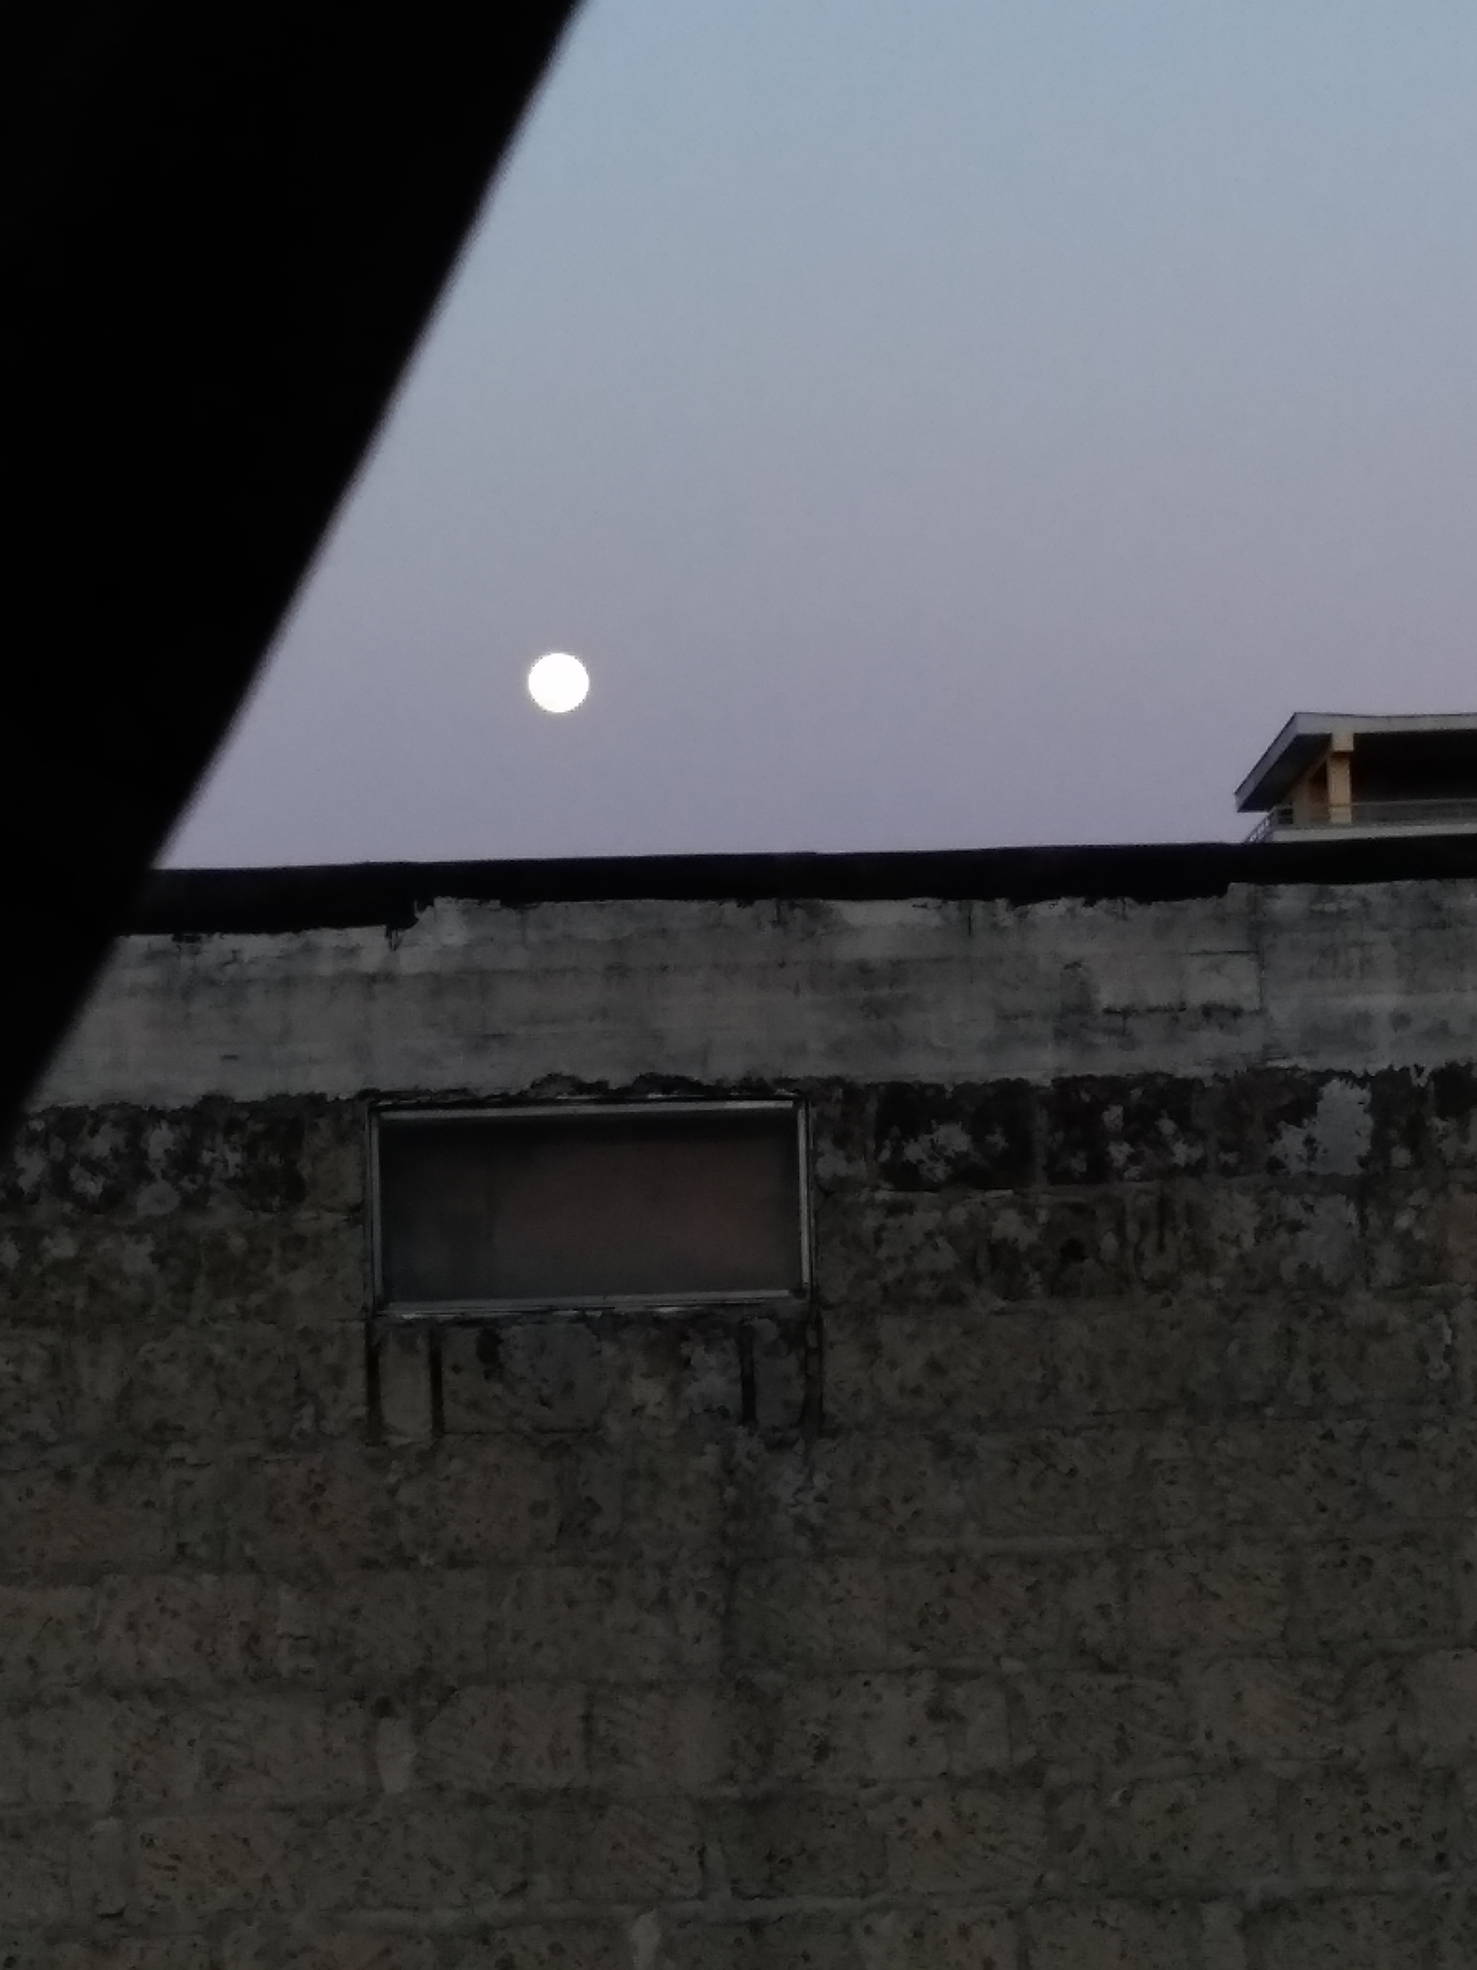
La Luna è il corpo celeste che ci ha regalato la settimana. Per compiere il suo ciclo impiega 28-29 giorni … 28 giorni : 4 settimane= 7giorni

Slide 3
Le fasi lunari: luna nera, luna mezza crescente(gobba a ponente, a destra), luna piena , luna mezza calante (gobba a levante, a sinistra )

Slide 4
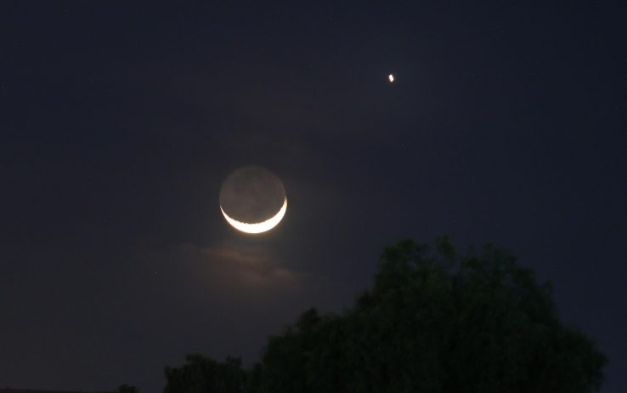
Insieme alla Luna si vede anche Venere

Slide 5
La storia del Sole e della Luna

